Slide 1
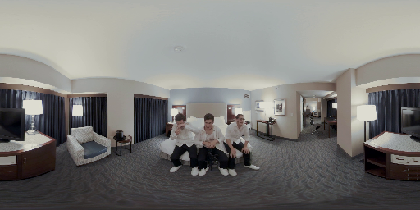


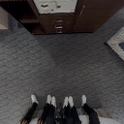

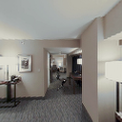
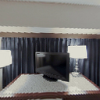


ER
Output
BM
SEM
Inputs
Sphere
EMD
MMF
Audio
RM
CMs
Shared BM
DMM

Slide 2
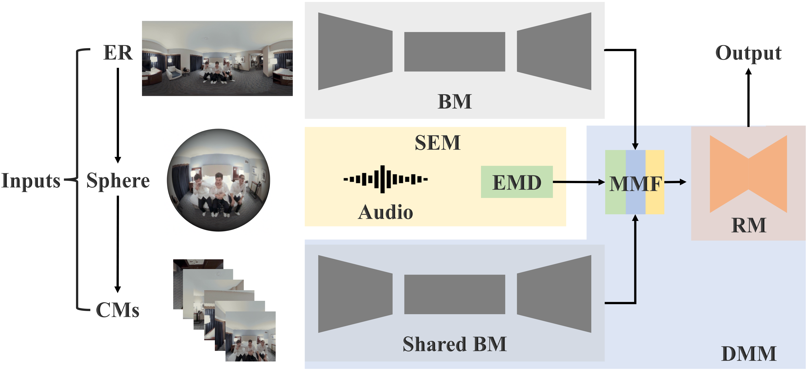
RM
…
MMF
…

